Slide 1
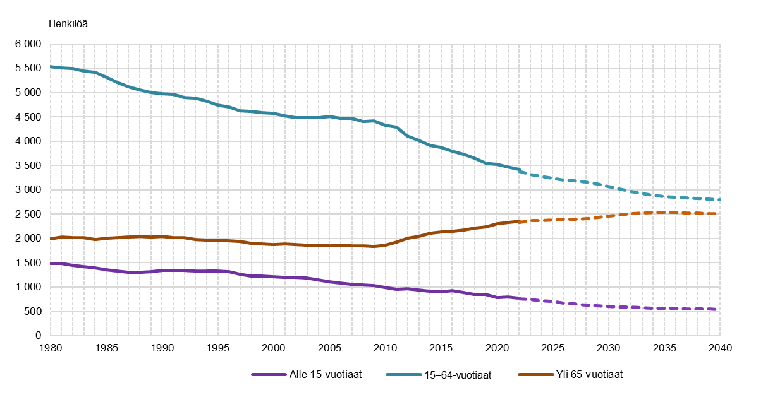
Väestön ikärakenne Kemiönsaaren
kunnassa 1980–2022 ja ennuste
vuoteen 2040
Vuoden 2023 aluerajat
Lähde: Tilastokeskus, Väestöennuste 2021

